Slide 1
Stage de recherche et développement en informatique quantique Thales DMS Élancourt

Slide 2
Plan de la présentation
Présentation de l’entreprise et du stage
L’informatique quantique : Contexte et principes fondamentaux
Réalisations
Optimisation de formes d’ondes
Article scientifique
Segmentation d’image
Bilan de l’expérience
Compétences acquises
Perspectives professionnelles

Slide 3
Plan de la présentation
1. Présentation de l’entreprise et du stage

Slide 4

Présentation de l’entreprise et du stage
Fondée en 2000, issue de la fusion entre Alcatel, Thomson-CSF et Dassault
Société anonyme dans les secteurs de :
L’aérospatial
La défense (cybersécurité et militaire)
Le transport terrestre
Haut niveau d’exigence leur permettant d’obtenir la confiance de leurs clients :
Notamment l’État français (par le biais de la DGA / ministère de la Défense)
L’entreprise est également fortement investie dans la recherche
La branche R&D est présente sur de nombreux campus dans le monde (Singapour, Canada…)

Slide 5
Présentation de l’entreprise et du stage
Stage réalisé sur le site de DMS à Élancourt (78).
DMS signifie Defense Mission System
Il s’agit d’une branche spécialisée dans les télécommunications, les radars et l’avionique
Le site se divise en plusieurs directions techniques (DT). Mon stage s’est déroulé au sein de la DT Intelligence Artificielle.
A l’image de chaque direction technique, cette DT comprend une branche recherche. Mes collègues de bureau étaient tous stagiaires ou thésards en intelligence artificielle appliquée aux technologies radar.
Encadré par M. Cyrille ENDERLI, docteur en optique, image et signal ainsi que responsable du service IA à Thales DMS.

Slide 6
Présentation de l’entreprise et du stage
L’objectif de mon stage était d’évaluer l’applicabilité de l’informatique quantique adiabatique à des problématiques radars. Ces problématiques sont les suivantes :
L’optimisation de formes d’ondes,
La segmentation d’images radar,
La détection de pannes en production,
L’allocation de ressources S-Dimensionnelle.
Pour chacune de ses problématiques, en plus de leur mise en application, une comparaison avec les méthodes classiques et une veille technologie était demandée.

Slide 7
Plan de la présentation
2. L’informatique quantique : Contexte et principes fondamentaux

Slide 8
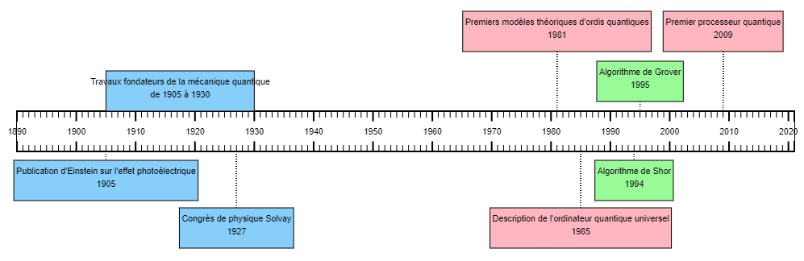
Informatique quantique : Contexte et principes fondamentaux
L’informatique quantique tire profit des propriétés de la mécanique quantique afin de réaliser des opérations logiques.
Après la conception de plusieurs modèles théoriques d’ordinateurs quantiques, 1994 marque un tournant en démontrant la supériorité d’un algorithme quantique sur un algorithme classique.
A partir de cette date, de nombreux autres algorithmes seront trouvés
Ces découvertes sont à l’origine de la notion de « Suprématie quantique »

Slide 9
Informatique quantique : Contexte et principes fondamentaux
Aujourd’hui, le développement de l’informatique quantique est principalement limité par des contraintes hardware. Ces contraintes sont liées à la nécessité de maintenir certaines propriétés sans lesquelles le calcul quantique est impossible.
La superposition d’état,
L’intrication.
Le principe de superposition implique qu’une particule n’est pas dans un seul état « à la fois », mais dans une superposition de tous les états possibles « en même temps »
Cette superposition est effective tant que l’on ne réalise pas de mesure sur la particule. Une fois la particule mesurée, on détermine son état.
Cette propriété est fortement liée au principe d’indétermination. La probabilité de mesure d’un état est régie par la fonction d’onde, et la mesure nécessite de connaitre la position de la particule (aspect corpusculaire). Dès lors qu’on considère la position de la particule, l’aspect ondulatoire disparait, faisant « s’effondrer » la superposition d’état.

Slide 10

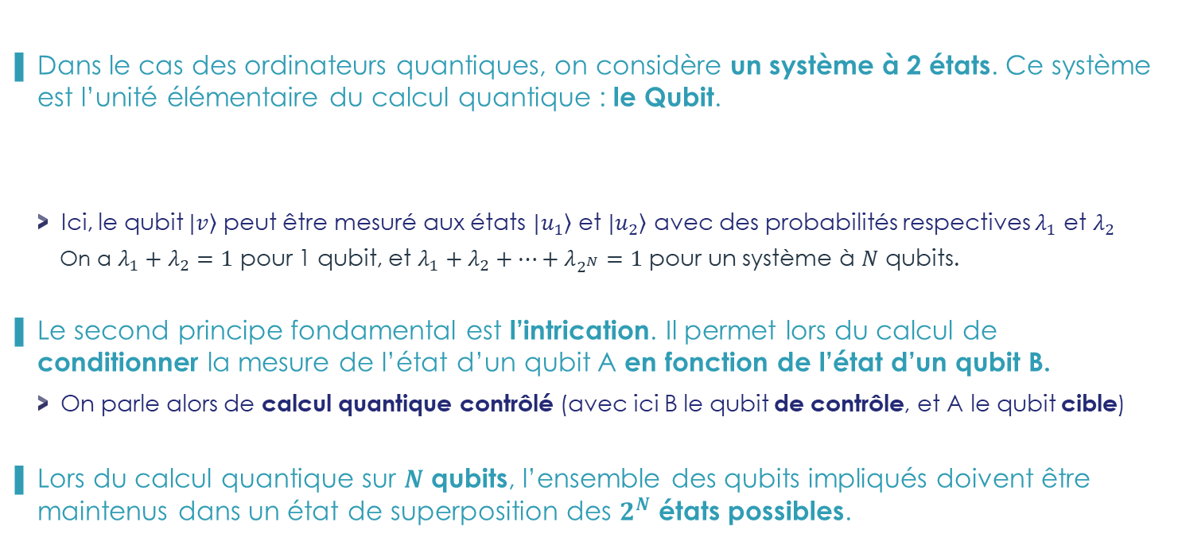
Informatique quantique : Contexte et principes fondamentaux
Dans le cas des ordinateurs quantiques, on considère un système à 2 états. Ce système est l’unité élémentaire du calcul quantique : le Qubit.
Ici, le qubit $|\left.v\right\rangle$ peut être mesuré aux états $|\left.u_{1}\right\rangle$ et $|\left.u_{2}\right\rangle$ avec des probabilités respectives $λ_{1}$ et $λ_{2}$
On a $λ_{1}+λ_{2}=1$ pour 1 qubit, et $λ_{1}+λ_{2}+…+λ_{2^{N}}=1$ pour un système à $N$ qubits.
Le second principe fondamental est l’intrication. Il permet lors du calcul de conditionner la mesure de l’état d’un qubit A en fonction de l’état d’un qubit B.
On parle alors de calcul quantique contrôlé (avec ici B le qubit de contrôle, et A le qubit cible)
Lors du calcul quantique sur $N$ qubits, l’ensemble des qubits impliqués doivent être maintenus dans un état de superposition des $2^{N}$ états possibles.

Slide 11
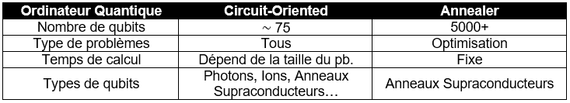
Informatique quantique : Contexte et principes fondamentaux
Il existe aujourd’hui 2 types d’ordinateurs quantiques :
Les « circuit »
Les « annealers »
L’objectif principal de la recherche sur les ordinateurs quantiques circuit est d’obtenir un ordinateur quantique dit universel, soit utilisable de manière similaire aux ordinateurs classiques.
Les annealers se limitent à des problèmes d’optimisation, mais permettent des calculs avec un plus grand nombre de qubits à l’heure actuelle.

Slide 12
Informatique quantique : Contexte et principes fondamentaux
Dans les deux cas, l’utilisation de l’informatique quantique permet un gain de temps considérable.
La mise à l’échelle (scalabilité) du calcul quantique étant exponentielle, elle permet une résolution des problèmes NP-Difficiles en un temps « réaliste ».
En optimisation, la superposition d’état permet de traiter toutes les solutions possibles « en même temps », permettant de converger directement vers des solutions optimales.
Par opposition aux méthodes itératives, comme l’algorithme de Monte-Carlo.
La contrepartie est que l’algorithme renvoie jamais, sauf erreur liée au hardware, de solutions quasi-optimales.
Les trois principales limites actuelles nous séparant de la suprématie quantique sont :
Le nombre de qubits et de couplages par qubit
L’erreur
Le temps de cohérence du système

Slide 13
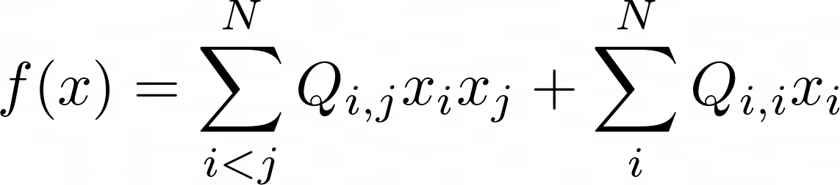
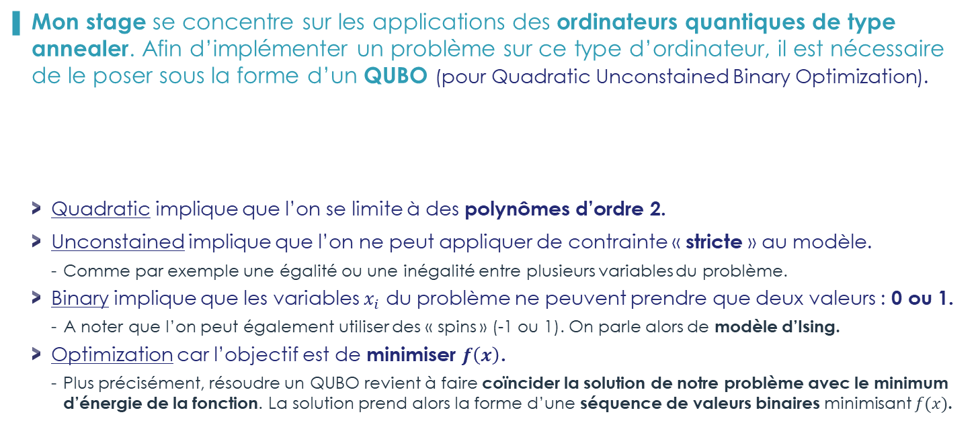
Informatique quantique : Contexte et principes fondamentaux
Mon stage se concentre sur les applications des ordinateurs quantiques de type annealer. Afin d’implémenter un problème sur ce type d’ordinateur, il est nécessaire de le poser sous la forme d’un QUBO (pour Quadratic Unconstained Binary Optimization).
Quadratic implique que l’on se limite à des polynômes d’ordre 2.
Unconstained implique que l’on ne peut appliquer de contrainte « stricte » au modèle.
Comme par exemple une égalité ou une inégalité entre plusieurs variables du problème.
Binary implique que les variables $x_{i}$ du problème ne peuvent prendre que deux valeurs : 0 ou 1.
A noter que l’on peut également utiliser des « spins » (-1 ou 1). On parle alors de modèle d’Ising.
Optimization car l’objectif est de minimiser $f\left(x\right)$.
Plus précisément, résoudre un QUBO revient à faire coïncider la solution de notre problème avec le minimum d’énergie de la fonction. La solution prend alors la forme d’une séquence de valeurs binaires minimisant $f(x)$.

Slide 14
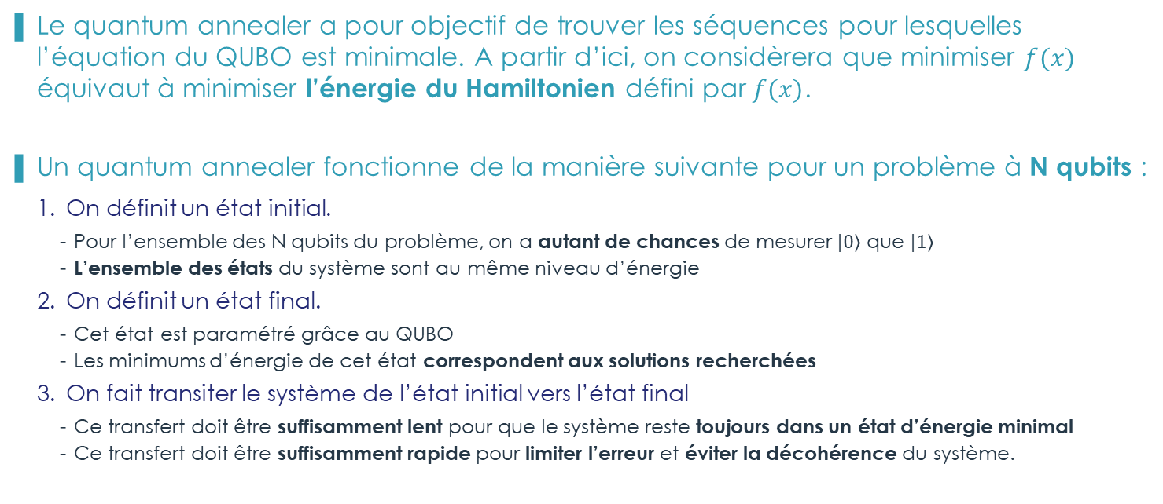
Informatique quantique : Contexte et principes fondamentaux
Le quantum annealer a pour objectif de trouver les séquences pour lesquelles l’équation du QUBO est minimale. A partir d’ici, on considèrera que minimiser $f(x)$ équivaut à minimiser l’énergie du Hamiltonien défini par $f(x)$.
Un quantum annealer fonctionne de la manière suivante pour un problème à N qubits :
On définit un état initial.
Pour l’ensemble des N qubits du problème, on a autant de chances de mesurer $|\left.0\right\rangle$ que $|\left.1\right\rangle$
L’ensemble des états du système sont au même niveau d’énergie
On définit un état final.
Cet état est paramétré grâce au QUBO
Les minimums d’énergie de cet état correspondent aux solutions recherchées
On fait transiter le système de l’état initial vers l’état final
Ce transfert doit être suffisamment lent pour que le système reste toujours dans un état d’énergie minimal
Ce transfert doit être suffisamment rapide pour limiter l’erreur et éviter la décohérence du système.

Slide 15
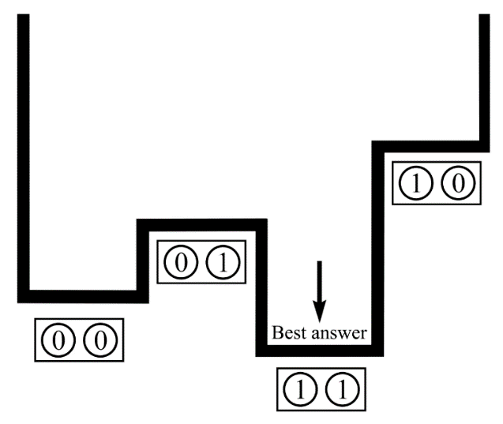
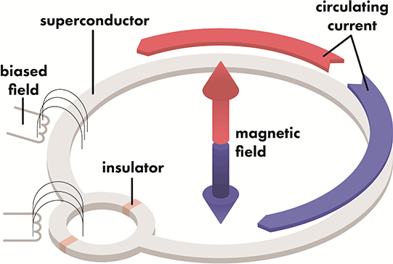
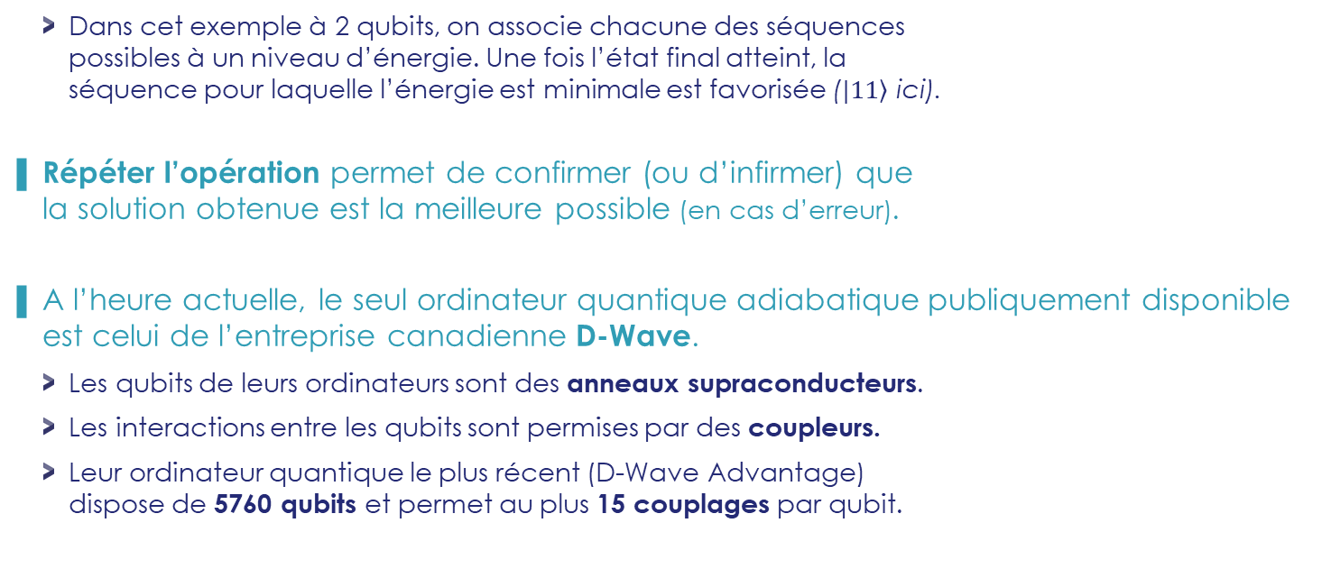
Informatique quantique : Contexte et principes fondamentaux
Dans cet exemple à 2 qubits, on associe chacune des séquences possibles à un niveau d’énergie. Une fois l’état final atteint, la séquence pour laquelle l’énergie est minimale est favorisée ($|\left.11\right\rangle$ ici).
Répéter l’opération permet de confirmer (ou d’infirmer) que la solution obtenue est la meilleure possible (en cas d’erreur).
A l’heure actuelle, le seul ordinateur quantique adiabatique publiquement disponible est celui de l’entreprise canadienne D-Wave.
Les qubits de leurs ordinateurs sont des anneaux supraconducteurs.
Les interactions entre les qubits sont permises par des coupleurs.
Leur ordinateur quantique le plus récent (D-Wave Advantage) dispose de 5760 qubits et permet au plus 15 couplages par qubit.

Slide 16
Plan de la présentation
3. Réalisations :
Optimisation de formes d’onde

Slide 17
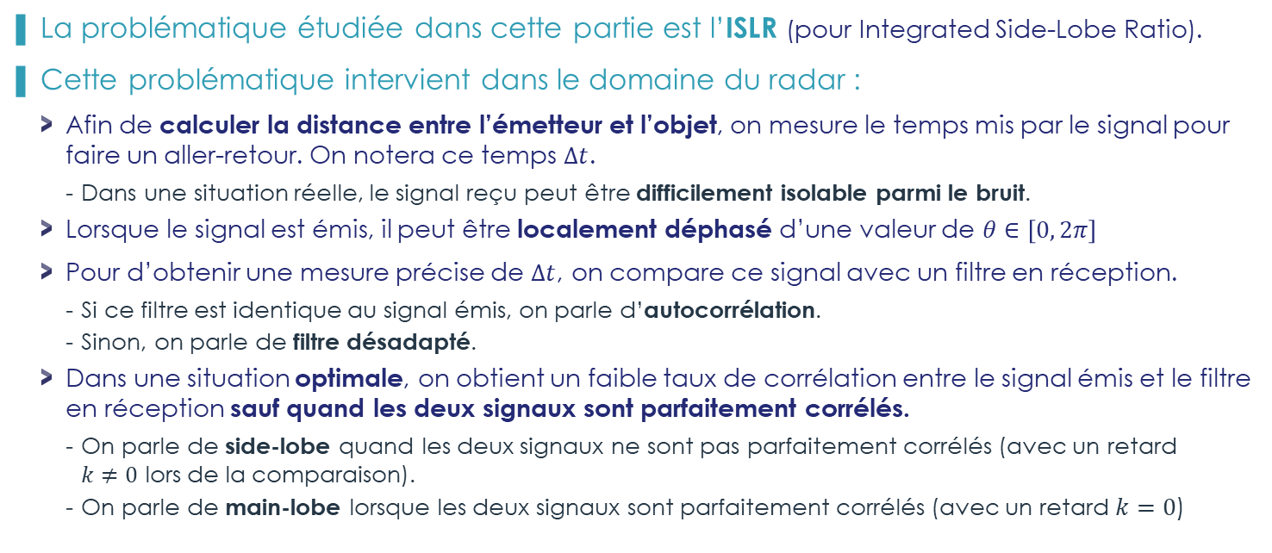
Réalisations : Optimisation de formes d’ondes
La problématique étudiée dans cette partie est l’ISLR (pour Integrated Side-Lobe Ratio).
Cette problématique intervient dans le domaine du radar :
Afin de calculer la distance entre l’émetteur et l’objet, on mesure le temps mis par le signal pour faire un aller-retour. On notera ce temps $Δt$.
Dans une situation réelle, le signal reçu peut être difficilement isolable parmi le bruit.
Lorsque le signal est émis, il peut être localement déphasé d’une valeur de $θ∈\left[0, 2π\right]$
Pour d’obtenir une mesure précise de $Δt$, on compare ce signal avec un filtre en réception.
Si ce filtre est identique au signal émis, on parle d’autocorrélation.
Sinon, on parle de filtre désadapté.
Dans une situation optimale, on obtient un faible taux de corrélation entre le signal émis et le filtre en réception sauf quand les deux signaux sont parfaitement corrélés.
On parle de side-lobe quand les deux signaux ne sont pas parfaitement corrélés (avec un retard $k≠0$ lors de la comparaison).
On parle de main-lobe lorsque les deux signaux sont parfaitement corrélés (avec un retard $k=0$)

Slide 18
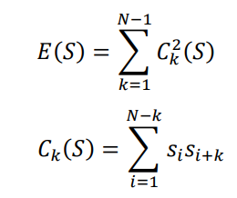
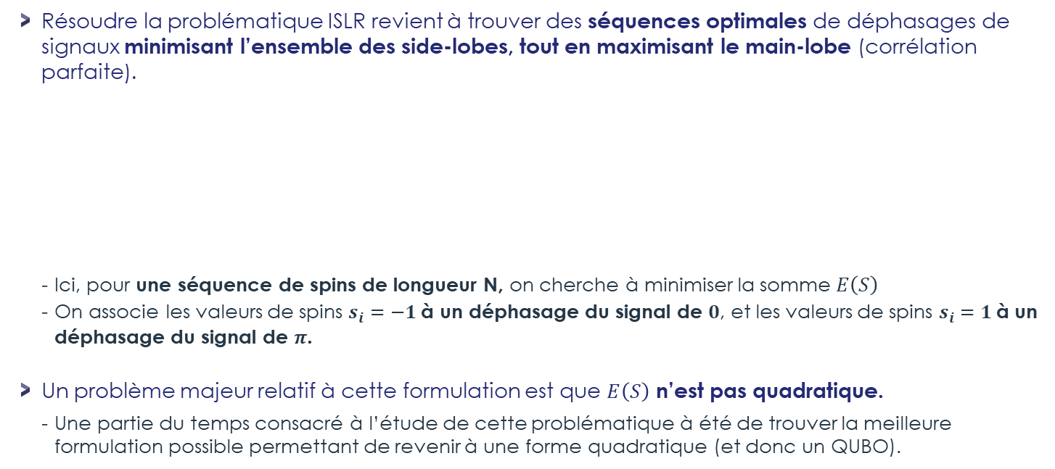
Réalisations : Optimisation de formes d’ondes
Résoudre la problématique ISLR revient à trouver des séquences optimales de déphasages de signaux minimisant l’ensemble des side-lobes, tout en maximisant le main-lobe (corrélation parfaite).
Ici, pour une séquence de spins de longueur N, on cherche à minimiser la somme $E\left(S\right)$
On associe les valeurs de spins $s_{i}=−1$à un déphasage du signal de $0$, et les valeurs de spins $s_{i}=1$à un déphasage du signal de $π$.
Un problème majeur relatif à cette formulation est que $E\left(S\right)$ n’est pas quadratique.
Une partie du temps consacré à l’étude de cette problématique à été de trouver la meilleure formulation possible permettant de revenir à une forme quadratique (et donc un QUBO).

Slide 19



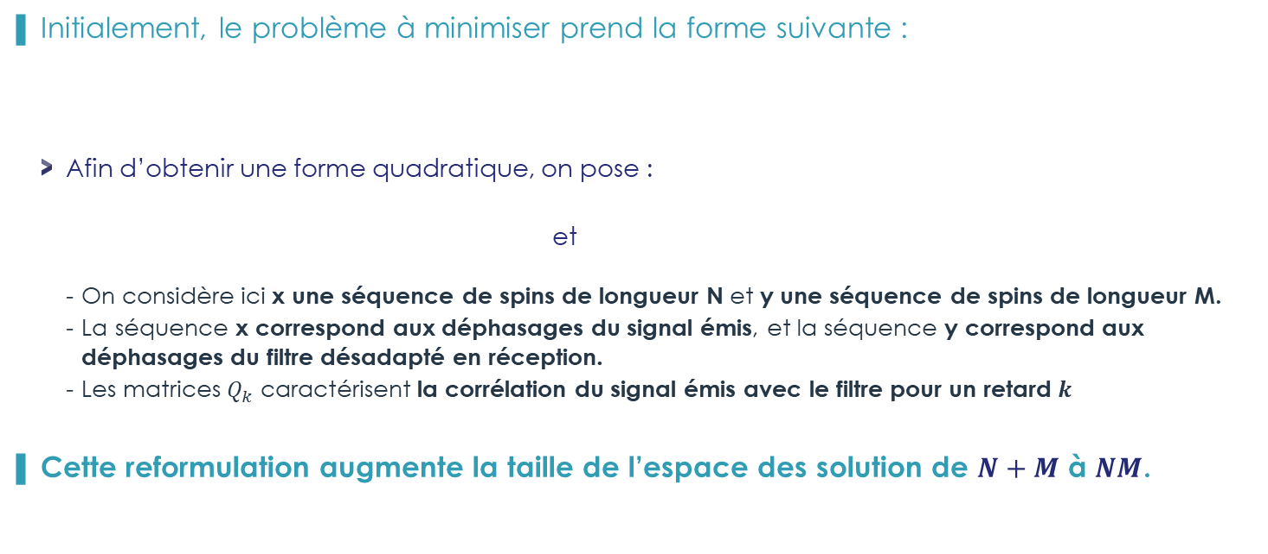
Réalisations : Optimisation de formes d’ondes
Initialement, le problème à minimiser prend la forme suivante :
Afin d’obtenir une forme quadratique, on pose :
et
On considère ici x une séquence de spins de longueur N et y une séquence de spins de longueur M.
La séquence x correspond aux déphasages du signal émis, et la séquence y correspond aux déphasages du filtre désadapté en réception.
Les matrices $Q_{k}$ caractérisent la corrélation du signal émis avec le filtre pour un retard $k$
Cette reformulation augmente la taille de l’espace des solution de $N+M$ à $NM$.

Slide 20
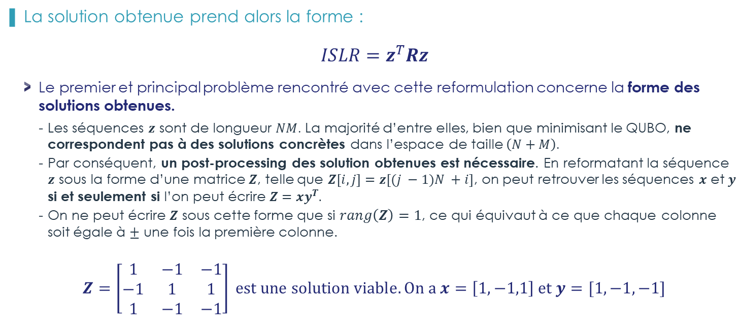
Réalisations : Optimisation de formes d’ondes
La solution obtenue prend alors la forme :
$$ISLR=z^{T}Rz$$
Le premier et principal problème rencontré avec cette reformulation concerne la forme des solutions obtenues.
Les séquences $z$ sont de longueur $NM$. La majorité d’entre elles, bien que minimisant le QUBO, ne correspondent pas à des solutions concrètes dans l’espace de taille $\left(N+M\right)$.
Par conséquent, un post-processing des solution obtenues est nécessaire. En reformatant la séquence $z$ sous la forme d’une matrice $Z$, telle que $Z[i,j]=z[(j −1)N +i]$, on peut retrouver les séquences $x$ et $y$ si et seulement si l’on peut écrire $Z=xy^{T}.$
On ne peut écrire $Z$ sous cette forme que si $rang\left(Z\right)=1$, ce qui équivaut à ce que chaque colonne soit égale à $±$ une fois la première colonne.
$$Z=\left[\begin{matrix}1 & −1 & −1 \\ −1 & 1 & 1 \\ 1 & −1 & −1\end{matrix}\right] est une solution viable. On a x=\left[1,−1,1\right] et y=[1,−1,−1]$$

Slide 21
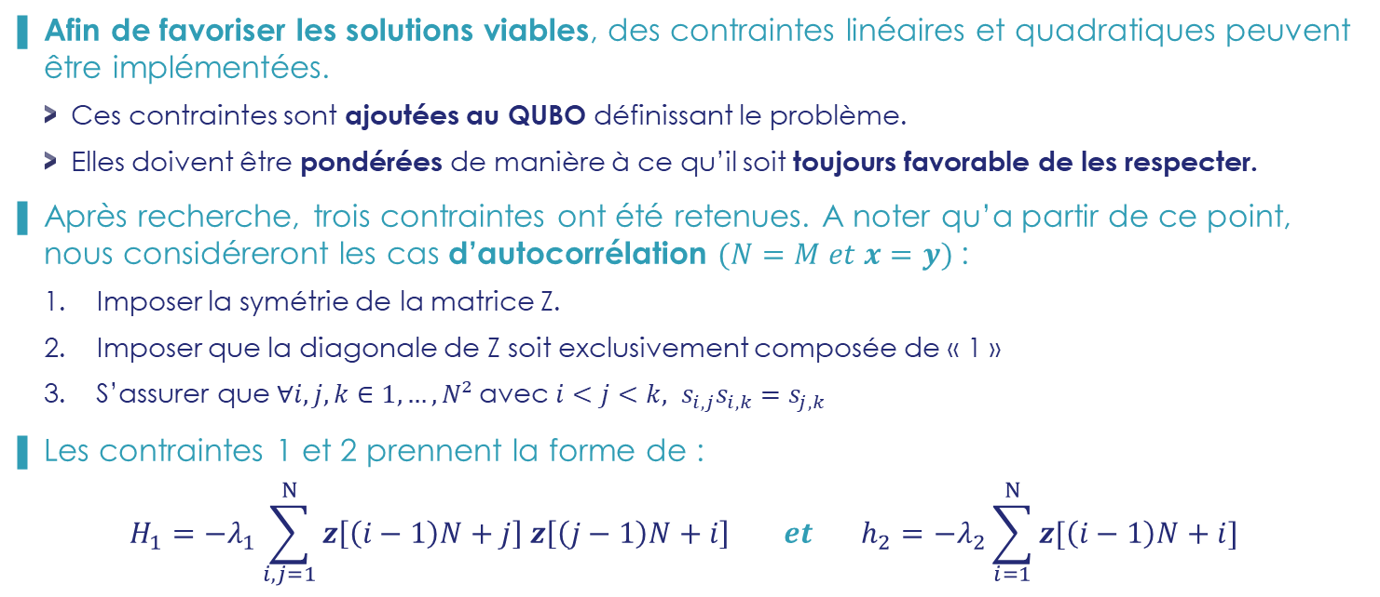
Réalisations : Optimisation de formes d’ondes
Afin de favoriser les solutions viables, des contraintes linéaires et quadratiques peuvent être implémentées.
Ces contraintes sont ajoutées au QUBO définissant le problème.
Elles doivent être pondérées de manière à ce qu’il soit toujours favorable de les respecter.
Après recherche, trois contraintes ont été retenues. A noter qu’a partir de ce point, nous considéreront les cas d’autocorrélation $(N=M et x=y)$:
Imposer la symétrie de la matrice Z.
Imposer que la diagonale de Z soit exclusivement composée de « 1 »
S’assurer que $∀i,j,k∈1,…,N²$avec $i<j<k, s_{i,j}s_{i,k}=s_{j,k}$
Les contraintes 1 et 2 prennent la forme de :
$$H_{1}=−λ_{1}\sum_{\begin{aligned}i,j=1 \\ \\ \end{aligned}}^{N}{z\left[\left(i−1\right)N+j\right] {z\left[\left(j−1\right)N+i\right]}_{ }} et h_{2}=−λ_{2}\sum_{\begin{aligned}i=1 \\ \\ \end{aligned}}^{N}{{z[\left(i−1\right)N+i]}_{ }}$$

Slide 22
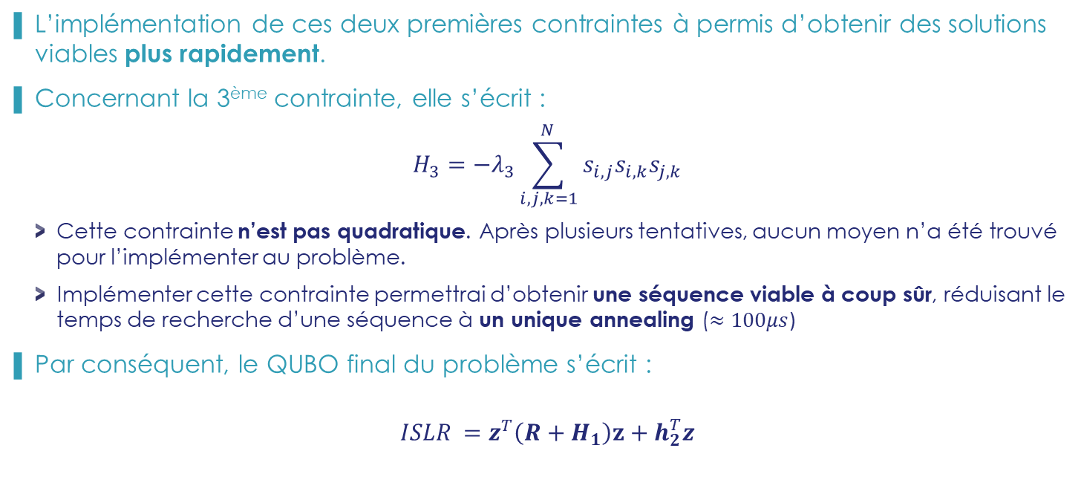
Réalisations : Optimisation de formes d’ondes
L’implémentation de ces deux premières contraintes à permis d’obtenir des solutions viables plus rapidement.
Concernant la 3ème contrainte, elle s’écrit :
$$H_{3}=−λ_{3}\sum_{i,j,k=1}^{N^{ }}{s_{i,j}s_{i,k}s_{j,k}}$$
Cette contrainte n’est pas quadratique. Après plusieurs tentatives, aucun moyen n’a été trouvé pour l’implémenter au problème.
Implémenter cette contrainte permettrai d’obtenir une séquence viable à coup sûr, réduisant le temps de recherche d’une séquence à un unique annealing ($≈100μs$)
Par conséquent, le QUBO final du problème s’écrit :
$${ISLR}_{ }=z^{T}\left(R+H_{1}\right)z+h_{2}^{T}z$$

Slide 23
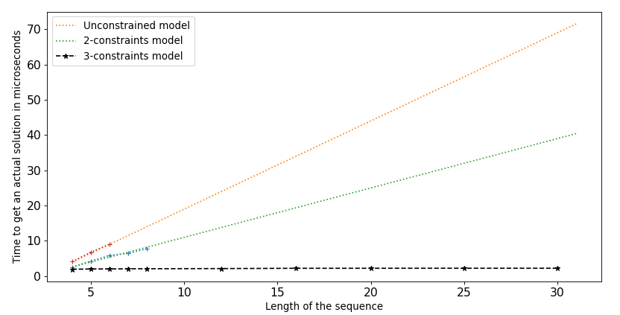
Réalisations : Optimisation de formes d’ondes
Les résultats obtenus ont été tracés comme suit :
L’échelle des ordonnées est logarithmique.
Les droites vertes en oranges sont des estimations, par régression logarithmique, du temps de calcul nécessaire pour obtenir une solution viable optimale.
Le tracé noir équivaut au temps d’un seul annealing
Bien qu’encourageants, les résultats obtenus lors des tests de ce premier cas d’usage n’ont pas démontré un avantage quantique sur cette problématique.

Slide 24
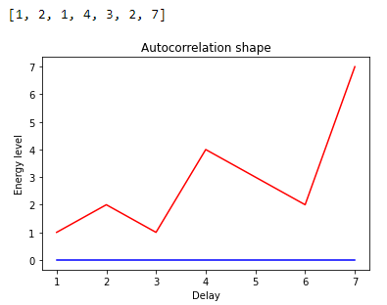
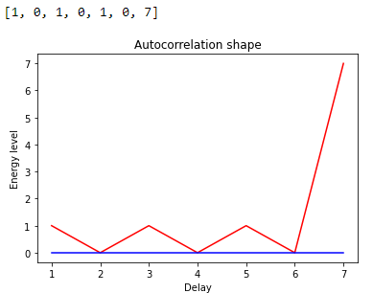
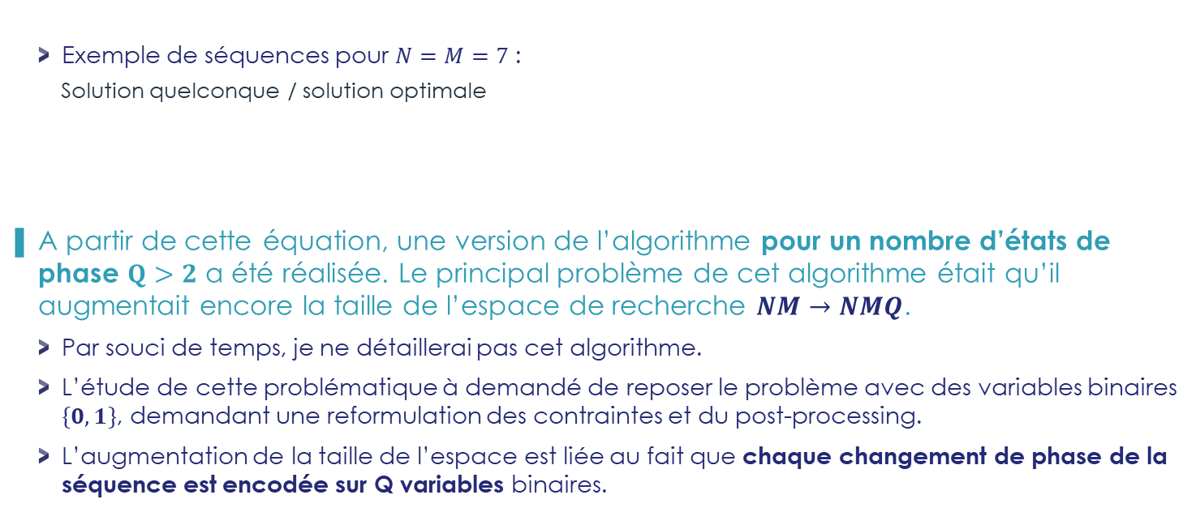
Réalisations : Optimisation de formes d’ondes
Exemple de séquences pour $N=M=7$ :
Solution quelconque / solution optimale
A partir de cette équation, une version de l’algorithme pour un nombre d’états de phase $Q>2$ a été réalisée. Le principal problème de cet algorithme était qu’il augmentait encore la taille de l’espace de recherche $NM→NMQ$.
Par souci de temps, je ne détaillerai pas cet algorithme.
L’étude de cette problématique à demandé de reposer le problème avec des variables binaires $\{0,1\}$, demandant une reformulation des contraintes et du post-processing.
L’augmentation de la taille de l’espace est liée au fait que chaque changement de phase de la séquence est encodée sur Q variables binaires.

Slide 25
Plan de la présentation
3. Réalisations :
Article scientifique

Slide 26
Réalisations : Article scientifique
A la suite de plusieurs réunions présentant mon travail, j’ai procédé à la rédaction d’un article scientifique.
Destiné à la conférence CAID qui se tiendra à Rennes en novembre 2021.
CAID pour Conference on Artificial Intelligence for Defense
Organisée par le Ministère de la Défense et la Direction Générale des Armées
Format de 8 pages maximum exigé, annexes et documentation comprises
L’article à pour thème l’ensemble des points énoncés précédemment.
Son plan se résume à :
Une présentation rapide de l’informatique quantique,
Une description des différents algorithmes permettant d’obtenir les séquences de déphasages,
Une présentation critique de nos résultats.
Soumis pour une relecture à la fin du mois de juillet, son acceptation (ou non) sera communiquée le 27 septembre.

Slide 27
Plan de la présentation
3. Réalisations :
Segmentation d’image

Slide 28
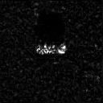
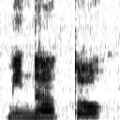
Réalisations : Segmentation d’image
Le deuxième principal cas d’usage étudié durant mon stage concerne la segmentation d’image.
La méthode utilisée est celle des Champs de Markov.
Parmi les applications possibles, les images SAR et les spectres temps/fréquence on été retenues.

Slide 29
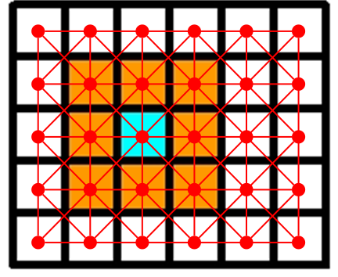
Réalisations : Segmentation d’image
Le principe de cette segmentation est d’associer l’image à un graphe non orienté :
Chaque sommet représente un pixel
Chaque arrête représente un voisinage entre pixels
On cherche à diviser ce graphe en plusieurs sous-graphes.
Chaque sous graphe correspond à une classe.
Ici, par souci de simplicité, nous nous limiterons à 2 classes : L’objet et le fond.
Comme pour la problématique précédente, l’objectif est de minimiser un QUBO.
Le minimum de ce QUBO doit correspondre à une segmentation correcte de l’image
Afin de paramétrer le modèle, on définit deux lois de probabilités :
Une loi marginale
Une loi postérieure

Slide 30
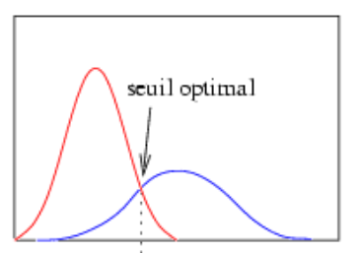
Réalisations : Segmentation d’image
La loi marginale définit la probabilité d’appartenance à une classe en fonction de son intensité (en niveau de gris)
Si l’on cherche à distinguer une cible « claire » dans un environnement « foncé », on peut définir une forte probabilité d’appartenance de la classe objet pour les pixels clair, et réciproquement.
Sous cette forme, ce critère s’apparente à un seuillage.
Pour une image dépourvue de bruit, on peut obtenir une segmentation correcte avec ce critère seulement
Dans l’exemple ci-contre, la zone où se superposent les deux courbes (caractérisant chacune la distribution des pixels appartenant aux deux classes à séparer) indique que certains pixels seront mal discriminés.
Pour à ce problème, il est nécessaire d’implémenter une seconde loi afin d’exclure le bruit de la classe « objet ».

Slide 31
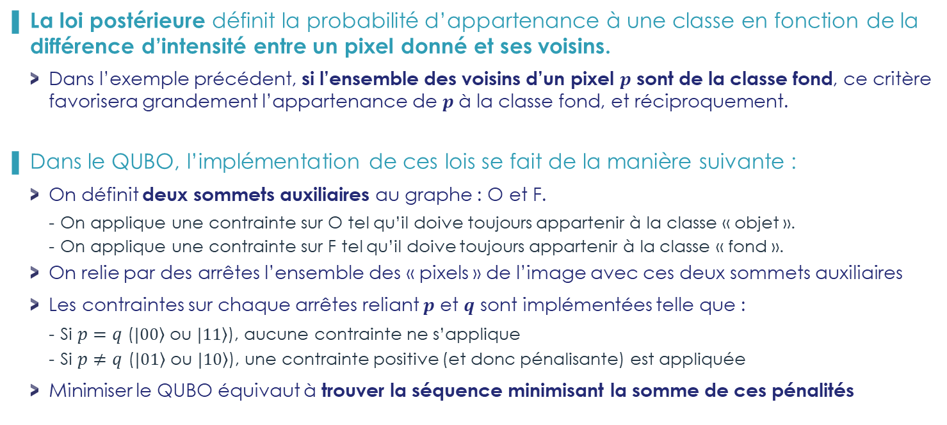
Réalisations : Segmentation d’image
La loi postérieure définit la probabilité d’appartenance à une classe en fonction de la différence d’intensité entre un pixel donné et ses voisins.
Dans l’exemple précédent, si l’ensemble des voisins d’un pixel $p$ sont de la classe fond, ce critère favorisera grandement l’appartenance de $p$ à la classe fond, et réciproquement.
Dans le QUBO, l’implémentation de ces lois se fait de la manière suivante :
On définit deux sommets auxiliaires au graphe : O et F.
On applique une contrainte sur O tel qu’il doive toujours appartenir à la classe « objet ».
On applique une contrainte sur F tel qu’il doive toujours appartenir à la classe « fond ».
On relie par des arrêtes l’ensemble des « pixels » de l’image avec ces deux sommets auxiliaires
Les contraintes sur chaque arrêtes reliant $p$ et $q$ sont implémentées telle que :
Si $p=q$($|\left.00\right\rangle$ ou $|\left.\text{11}\right\rangle$), aucune contrainte ne s’applique
Si $p≠q$ ($|\left.\text{01}\right\rangle$ ou $|\left.\text{10}\right\rangle$), une contrainte positive (et donc pénalisante) est appliquée
Minimiser le QUBO équivaut à trouver la séquence minimisant la somme de ces pénalités

Slide 32
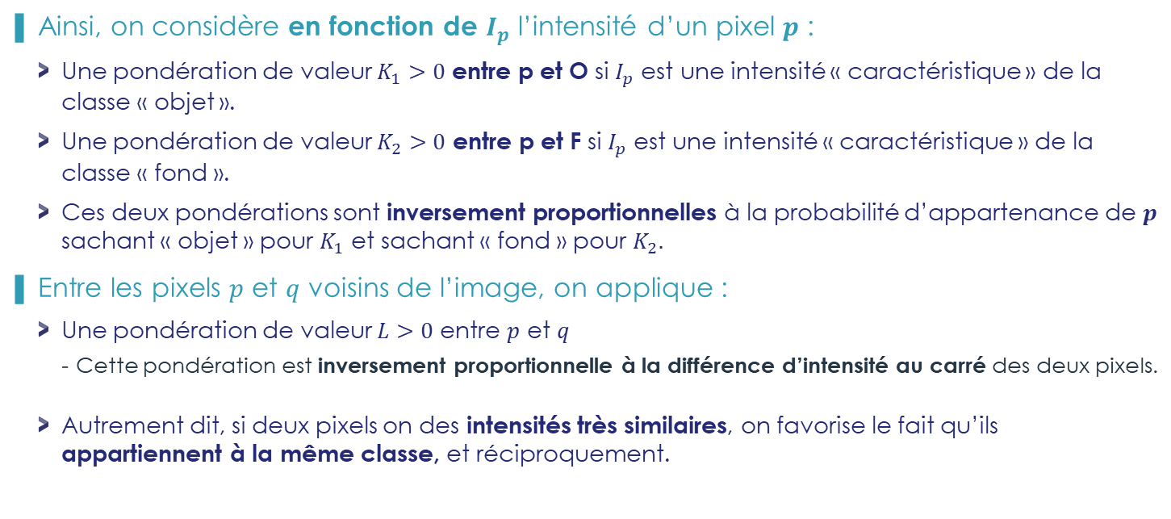
Réalisations : Segmentation d’image
Ainsi, on considère en fonction de $I_{p}$ l’intensité d’un pixel $p$ :
Une pondération de valeur $K_{1}>0$ entre p et O si $I_{p}$ est une intensité « caractéristique » de la classe « objet ».
Une pondération de valeur $K_{2}>0$ entre p et F si $I_{p}$ est une intensité « caractéristique » de la classe « fond ».
Ces deux pondérations sont inversement proportionnelles à la probabilité d’appartenance de $p$ sachant « objet » pour $K_{1}$ et sachant « fond » pour $K_{2}.$
Entre les pixels $p$ et $q$ voisins de l’image, on applique :
Une pondération de valeur $L>0$ entre $p$ et $q$
Cette pondération est inversement proportionnelle à la différence d’intensité au carré des deux pixels.
Autrement dit, si deux pixels on des intensités très similaires, on favorise le fait qu’ils appartiennent à la même classe, et réciproquement.

Slide 33
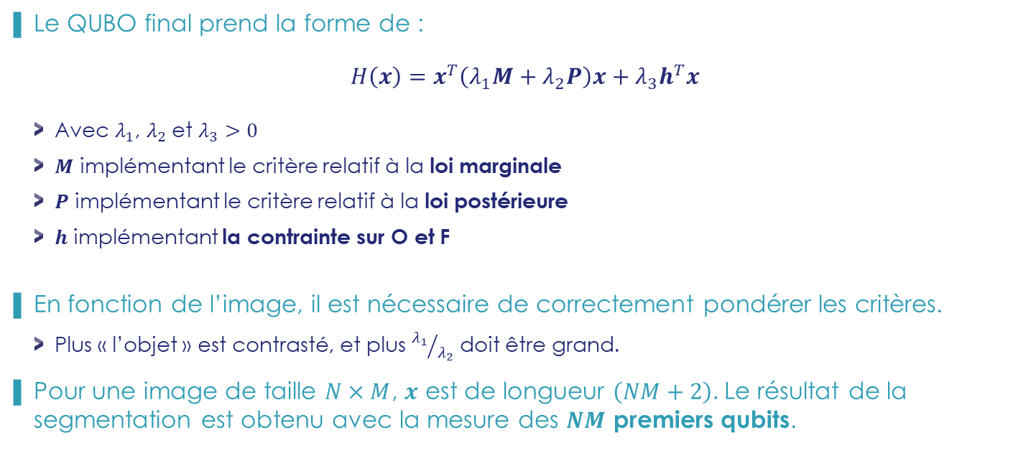
Réalisations : Segmentation d’image
Le QUBO final prend la forme de :
$$H\left(x\right)=x^{T}\left(λ_{1}M+λ_{2}P\right)x+{λ_{3}h}^{T}x$$
Avec $λ_{1}$, $λ_{2}$et $λ_{3}>0$
$M$ implémentant le critère relatif à la loi marginale
$P$ implémentant le critère relatif à la loi postérieure
$h$ implémentant la contrainte sur O et F
En fonction de l’image, il est nécessaire de correctement pondérer les critères.
Plus « l’objet » est contrasté, et plus ${λ_{1}}/{λ_{2}}$ doit être grand.
Pour une image de taille $N×M$, $x$ est de longueur $\left(NM+2\right).$ Le résultat de la segmentation est obtenu avec la mesure des $NM$ premiers qubits.

Slide 34
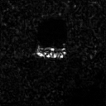
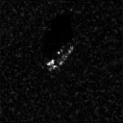


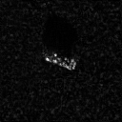

Réalisations : Segmentation d’image
Pour des images SAR, les résultats obtenus sont les suivants :
Une image SAR se caractérise par 3 zones : La cible, son ombre et le bruit.
On cherche ici à distinguer la cible (blanche) du reste de l’image (sombre et bruitée)
Le critère postérieur nous permet ici d’inclure les pixels noirs au centre du véhicule à la classe objet, car ces dernier sont entourés majoritairement de pixels clairs.

Slide 36


Réalisations : Segmentation d’image
Les résultats obtenus pour les spectres temps/fréquence sont :
En comparaison de l’image SAR, cette image est + bruitée, mais moins contrastée.
Une pondération correcte de ${λ_{1}}/{λ_{2}}$ permet d’isoler les signaux sans inclure le bruit.

Slide 37
Plan de la présentation
4. Bilan de l’expérience

Slide 38
Bilan de l’expérience : Compétences acquises
Durant ce stage, les principales compétences acquises ont été :
La méthodologie de travail en recherche et développement
Autonomie dans le travail et dans les prises de décision
Tenir compte des avis extérieurs afin de progresser dans la recherche
Prendre note des différentes pistes explorées
La clarté d’exposition scientifique
Lors des réunions hebdomadaires et de mes présentations auprès intervenants de l’entreprise
La méthodologie de rédaction d’un article scientifique
Synthétiser le travail accompli tout en restant clair
Rigueur de présentation des équations et dans la documentation

Slide 39
Bilan de l’expérience : Perspectives professionnelles
A la suite de ce stage, mes perspectives sont :
Poursuivre mon cursus par une thèse en informatique quantique
Si possible au sein de Thales, une thèse CIFRE.
Quasiment obligatoire pour poursuivre sa carrière dans le domaine.
Suivre l’avancée de l’approbation de l’article
Si il est accepté fin septembre, des corrections seront probablement demandées.
Présentation éventuelle de l’article à la conférence CAID
Développement d’un blog tenant compte des avancées dans le domaine
Au cas où, durant plusieurs mois, je ne trouverai pas de CDD en attendant ma thèse
Objectif de partager mes connaissances, me permettant simultanément de me maintenir informé des dernières actualités du secteur.

Slide 40
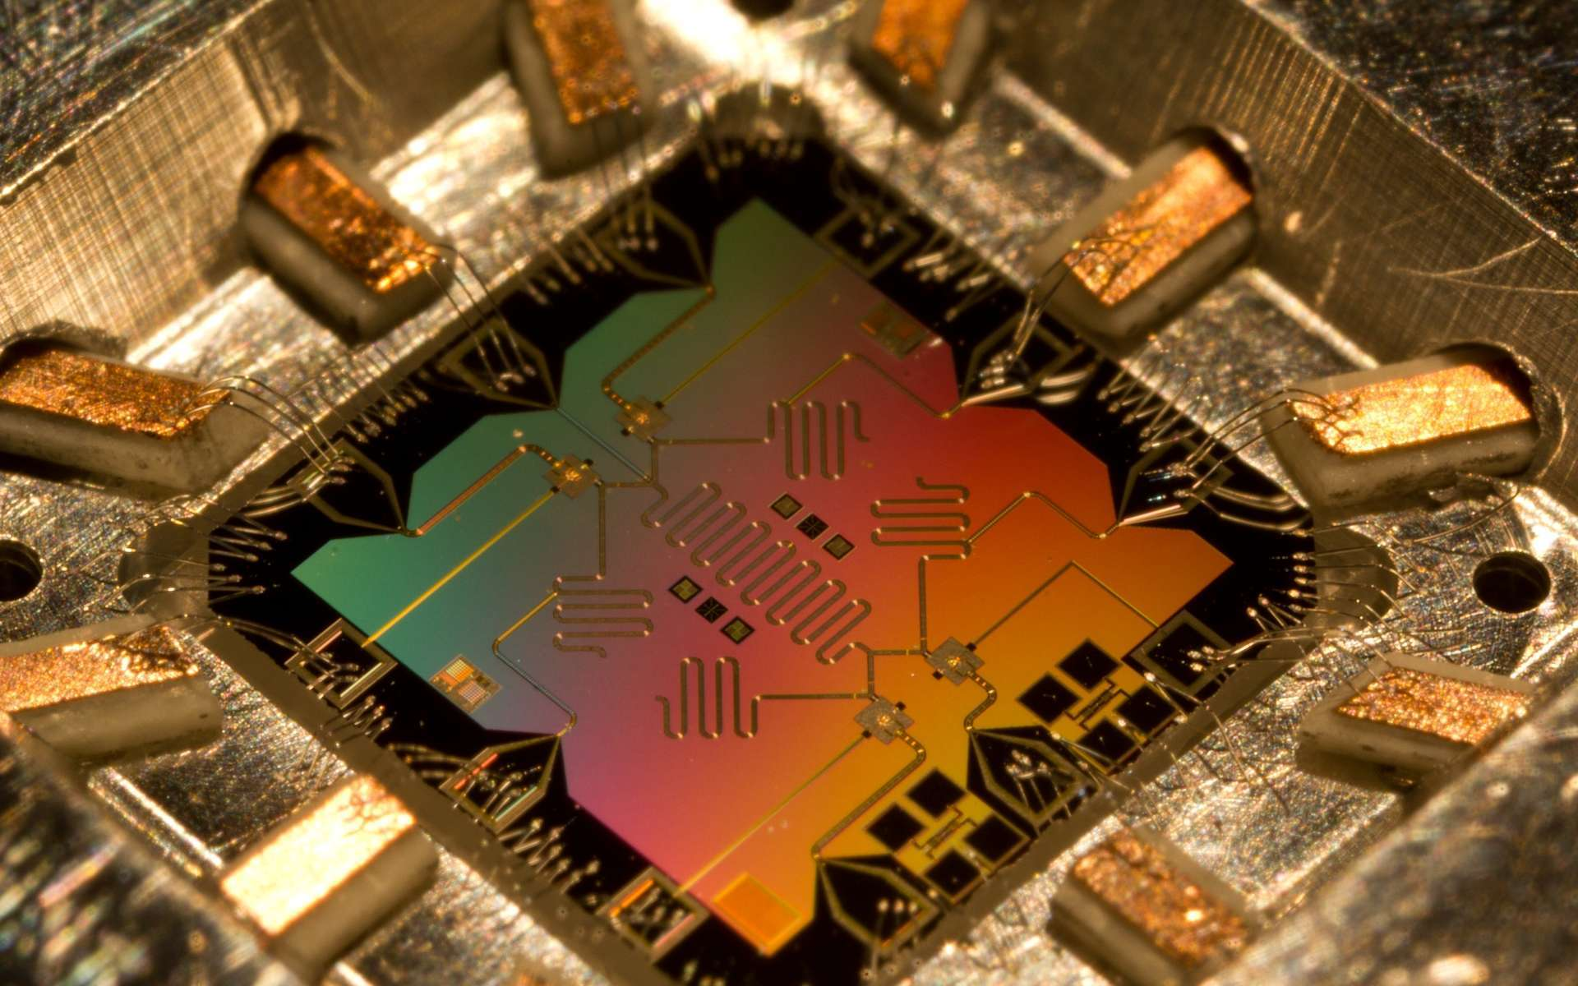
Bilan de l’expérience
Merci de votre attention

Slide 41
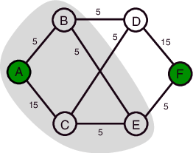
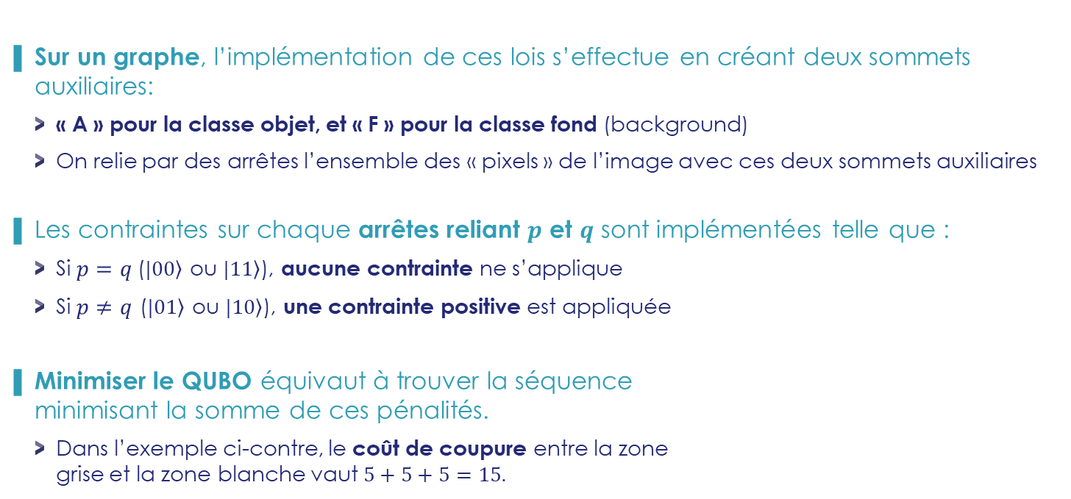
Réalisations : Segmentation d’image
Sur un graphe, l’implémentation de ces lois s’effectue en créant deux sommets auxiliaires:
« A » pour la classe objet, et « F » pour la classe fond (background)
On relie par des arrêtes l’ensemble des « pixels » de l’image avec ces deux sommets auxiliaires
Les contraintes sur chaque arrêtes reliant $p$ et $q$ sont implémentées telle que :
Si $p=q$($|\left.00\right\rangle$ ou $|\left.\text{11}\right\rangle$), aucune contrainte ne s’applique
Si $p≠q$ ($|\left.\text{01}\right\rangle$ ou $|\left.\text{10}\right\rangle$), une contrainte positive est appliquée
Minimiser le QUBO équivaut à trouver la séquence minimisant la somme de ces pénalités.
Dans l’exemple ci-contre, le coût de coupure entre la zone grise et la zone blanche vaut $5+5+5=15$.

Slide 42

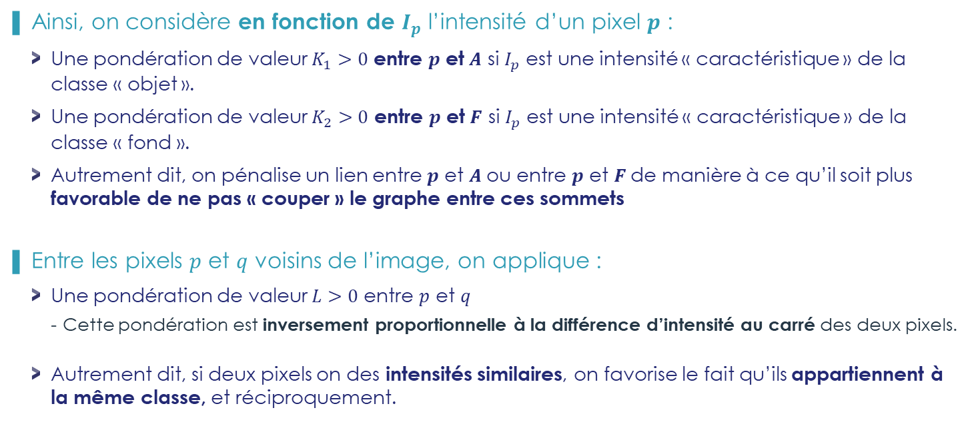
Réalisations : Segmentation d’image
Ainsi, on considère en fonction de $I_{p}$ l’intensité d’un pixel $p$ :
Une pondération de valeur $K_{1}>0$ entre $p$ et $A$ si $I_{p}$ est une intensité « caractéristique » de la classe « objet ».
Une pondération de valeur $K_{2}>0$ entre $p$ et $F$ si $I_{p}$ est une intensité « caractéristique » de la classe « fond ».
Autrement dit, on pénalise un lien entre $p$ et $A$ou entre $p$ et $F$de manière à ce qu’il soit plus favorable de ne pas « couper » le graphe entre ces sommets
Entre les pixels $p$ et $q$ voisins de l’image, on applique :
Une pondération de valeur $L>0$ entre $p$ et $q$
Cette pondération est inversement proportionnelle à la différence d’intensité au carré des deux pixels.
Autrement dit, si deux pixels on des intensités similaires, on favorise le fait qu’ils appartiennent à la même classe, et réciproquement.
15
0
A
$$P$$
F

Slide 43

Réalisations : Segmentation d’image
En fonction de l’image, il est nécessaire de correctement pondérer les critères relatifs aux lois postérieures ou marginales.
Pour une image de taille $N×M$, $x$ est de longueur $\left(NM+2\right).$ Le résultat de la segmentation est obtenu avec la mesure des $NM$ premiers qubits.
1
14
2
1
15
2
5
5
150
150
28
20
5
8
A
44
41
F
A
6
11
F
1
25
2
5
5
150
150
15
15
3
4
3
4
9
2
8
70
A
30
7
F
Contrainte postérieure forte
Contrainte marginale forte
15
3
4
75
16

